Slide 1
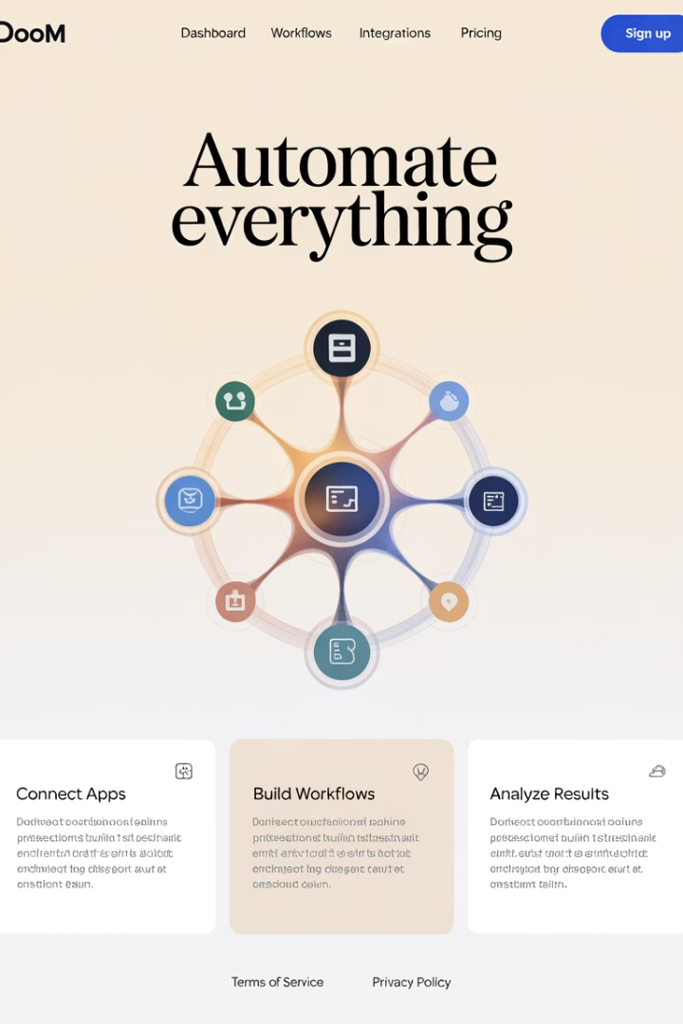

n8n 自動化平台全面解析
開源低程式碼自動化平台，連接各種服務，實現工作流程自動化
投稿人：Rick Liao

Slide 2
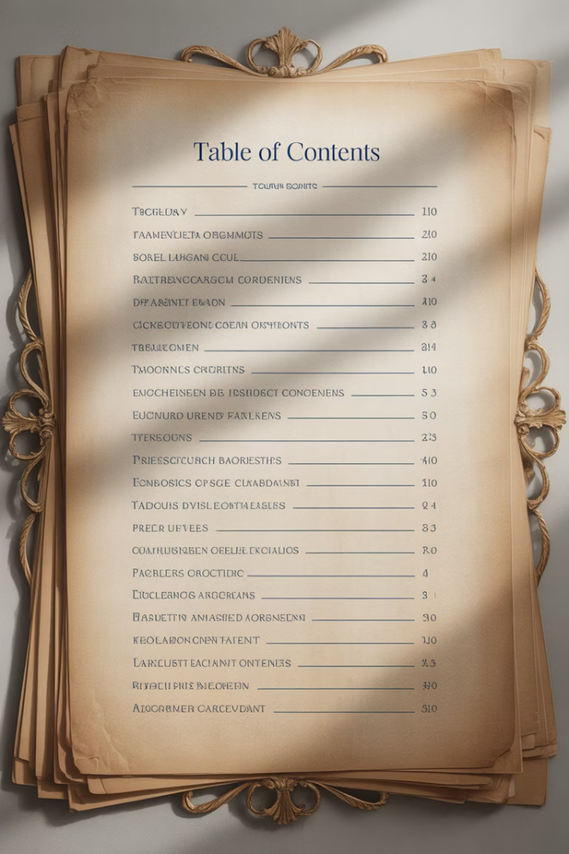
目錄
1
平台基礎
n8n簡介、發展歷史、主要特色
2
核心概念
節點、工作流、資料流
3
實務應用
設計架構、進階應用、實例展示
4
資源與展望
社群資源、未來發展

Slide 3
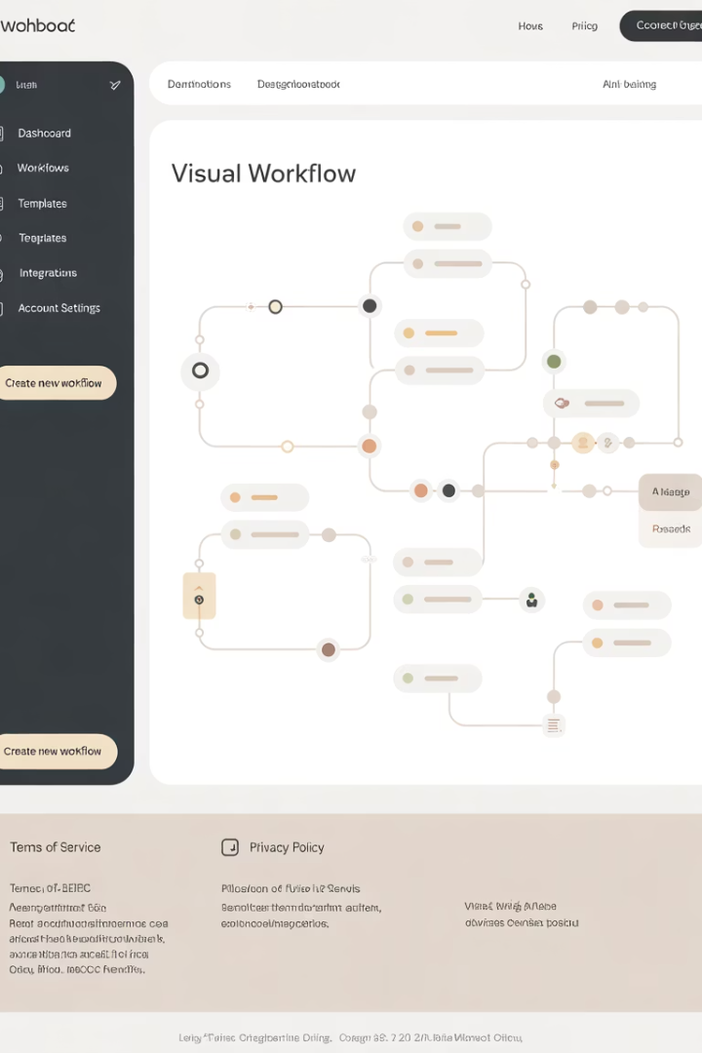
n8n簡介
定義
特性
開源工作流自動化平台
低程式碼、視覺化介面
目標
連接各種服務，實現流程自動化

Slide 4
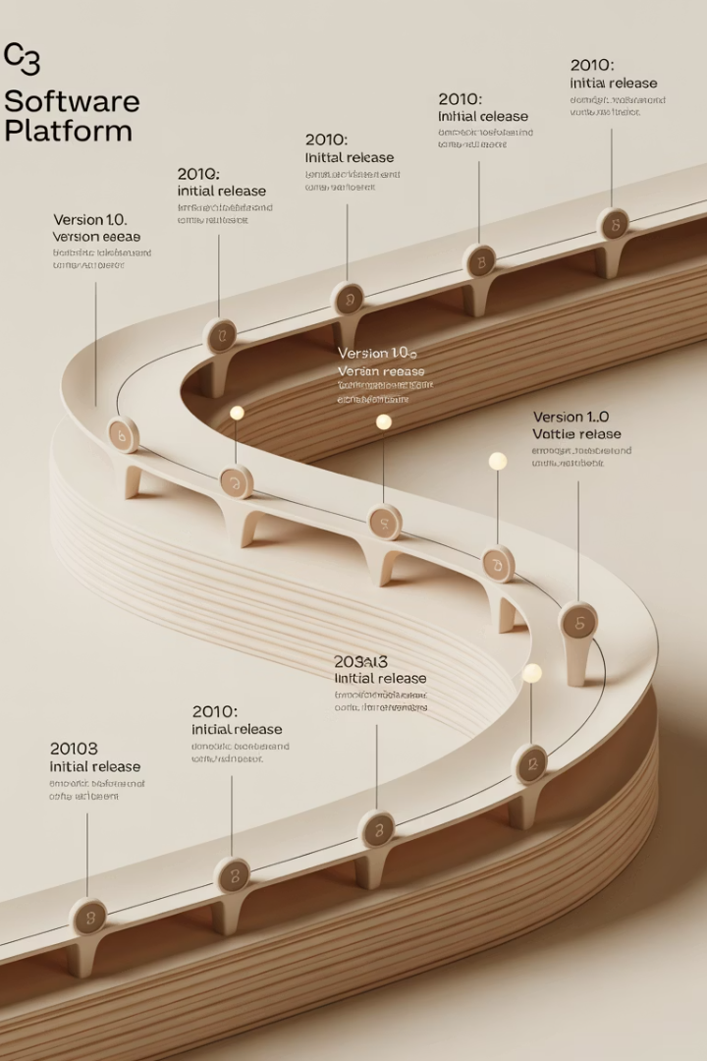
n8n發展歷史與背景
1
創立
Jan Oberhauser創辦
2
開源發布
採用公平程式碼授權
3
社群成長
全球開發者貢獻
4
企業版推出
提供進階功能支援

Slide 5
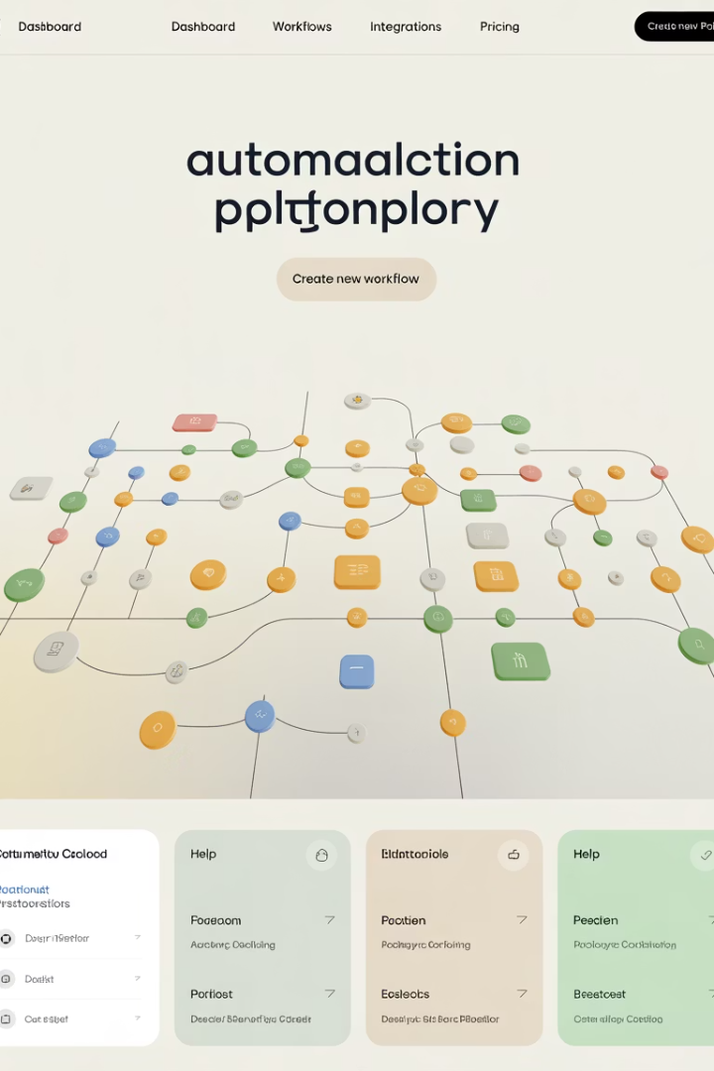




n8n的主要特色
多服務整合
視覺化介面
高度彈性
連接200+服務
拖拉設計工作流
自訂節點與函數
自主部署
掌控資料安全

Slide 6

n8n與其他自動化工具比較
平台
優勢
劣勢
n8n
開源、自部署、高彈性
社群較小
Zapier
整合多、易用
封閉、價格高
Make
複雜流程、視覺化
學習曲線陡
IFTTT
簡單、上手快
功能有限

Slide 7






直觀比喻一：拼圖遊戲
完整工作流
實現業務目標
節點連接
建立資料流動
節點選擇
如同拼圖塊

Slide 8





直觀比喻二：工廠生產線
原料輸入
觸發節點
加工處理
動作節點
篩選分類
條件節點
成品輸出
結果節點

Slide 9


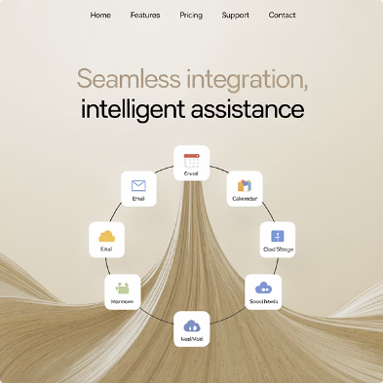
直觀比喻三：數位助理
自動執行
任務管理
服務連接
無需人工干預
處理重複工作
跨平台整合

Slide 10








n8n核心概念總覽
節點
工作流
功能單元
節點組合
觸發器
資料流
啟動條件
節點間傳遞

Slide 11



節點類型詳解
觸發節點
啟動工作流
動作節點
執行操作
流程控制節點
條件分支

Slide 12
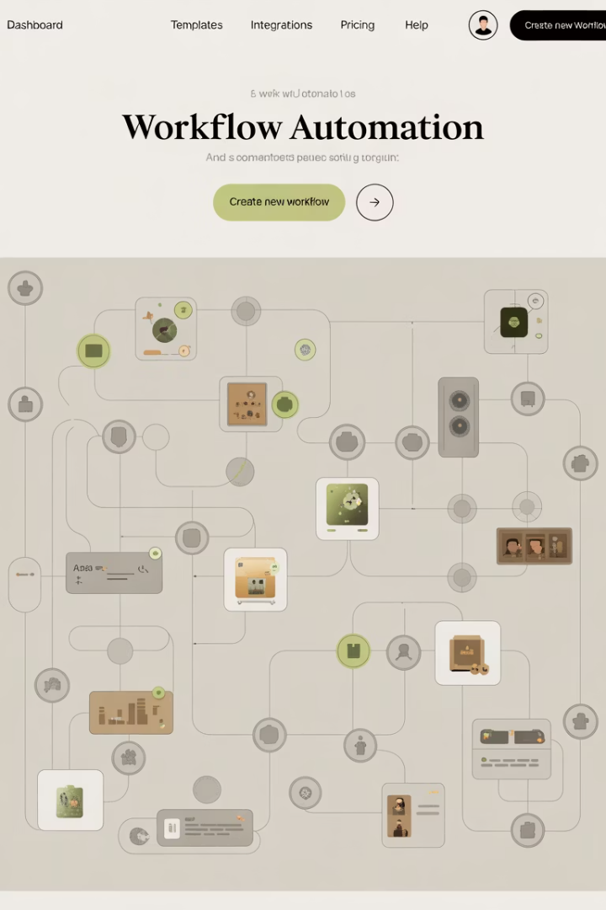
工作流設計與架構
1
畫布介面
視覺化工作區
2
節點放置
拖拉定位
3
連接建立
定義資料流向
4
啟動設定
執行條件

Slide 13
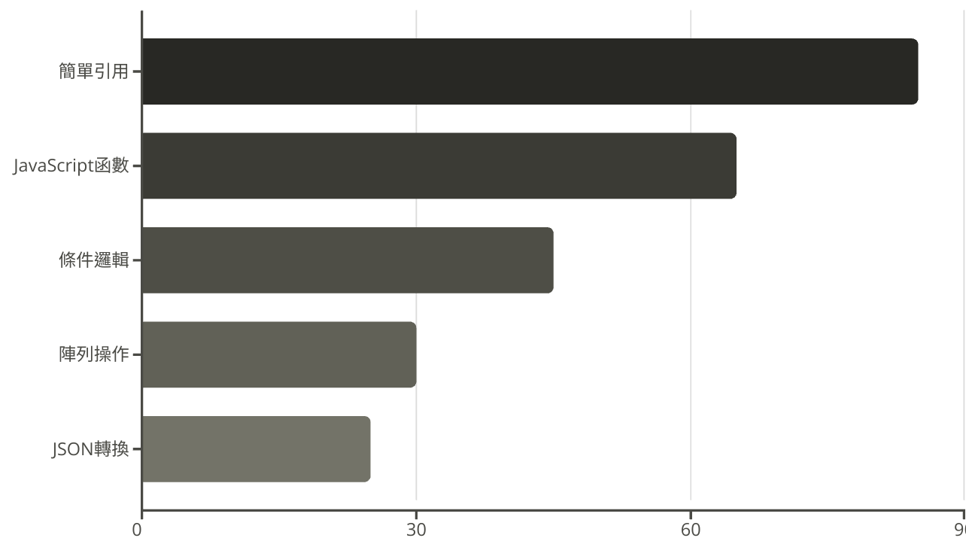
資料流與表達式

Slide 14

認證與安全性
憑證管理
集中式安全存儲
OAuth授權
第三方服務連接
加密傳輸
保護敏感資料
權限控制
使用者存取限制

Slide 15








錯誤處理與除錯
錯誤發生
偵測識別
節點執行失敗
錯誤類型判斷
修正解決
除錯分析
調整節點設定
查看執行日誌

Slide 16
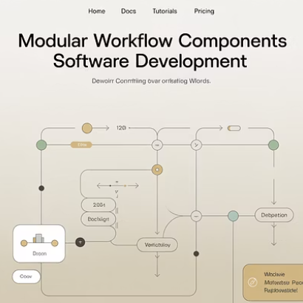
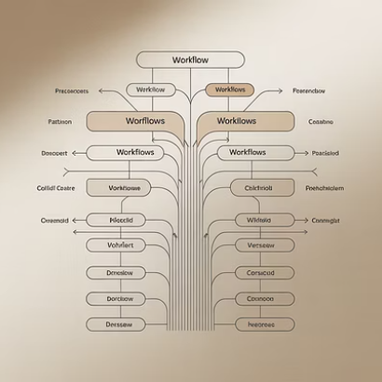
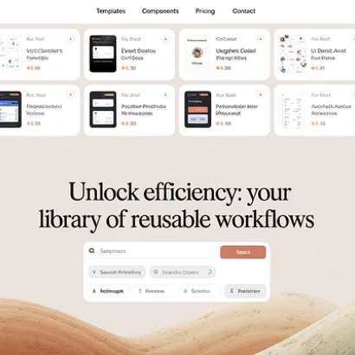
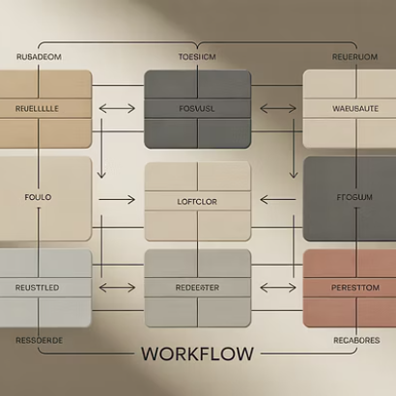
模組化與子工作流
子工作流設計
模板重用
維護簡化
拆分複雜流程
提高開發效率
集中更新管理

Slide 17

n8n進階應用
AI整合
連接OpenAI、HuggingFace
多步驟自動化
複雜業務流程實現
自訂節點
開發專屬功能
Webhook應用
即時事件處理

Slide 18





n8n實作Demo流程說明
表單觸發
接收用戶提交
資料處理
格式化內容
Airtable儲存
記錄客戶資料
Slack通知
團隊即時提醒

Slide 19
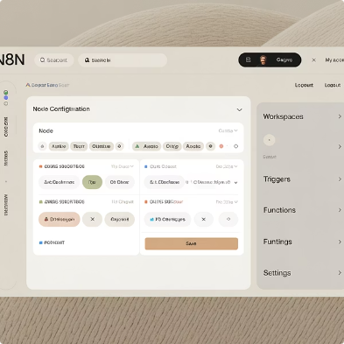
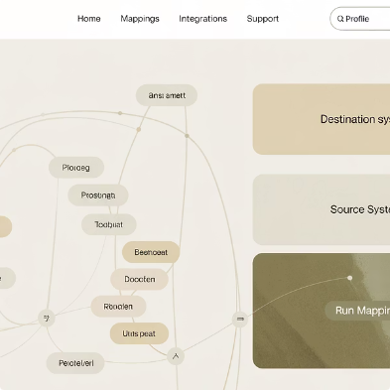
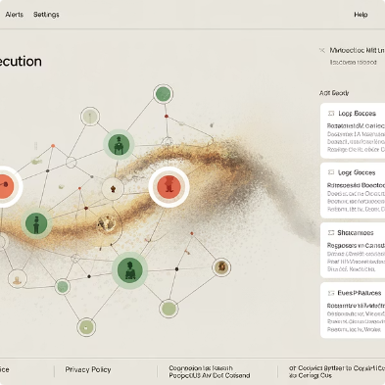
n8n Demo操作截圖與重點
節點設定
資料映射
執行結果
參數配置畫面
欄位對應設定
成功完成流程

Slide 20




n8n資源、社群與未來展望
官方資源
社群支援
未來趨勢
文件、教學、範例
論壇、Discord、GitHub
AI整合、企業應用擴展

